Slide 1
Приграничное сотрудничество в сфере туризма Ленинградской области и Республики Финляндия
Работу выполнила:
студентка 2 курса магистратуры
очной формы обучения
Шипшинскайте Р.Г..

Slide 3
Ленинградская область
Общие сведения о регионе:
Площадь области: 85 908,8 кв. км.
Численность населения: 1 млн. 778 тыс.540 человек
Местоположение: Северо-Запад России.
Граница с иностранными государствами: с Финляндской Республикой и Эстонской Республикой.
Административная граница: с пятью субъектами Российской Федерации: Новгородской, Псковской, Вологодской областями, Республикой Карелия и городом Санкт-Петербург.

Slide 4
Население, по оценкам на 2015 год, составляет около 5 479 800 человек, территория — 338 430,53 км²

Slide 5
Таблица показателей въезда/выезда между РФ и странами ЕС за 9 мес. 2015г. *
 | Въезд 9 мес. 2014 | Въезд 9 мес. 2015 | 9 мес. 2015/ 9 мес.2014(%) | Выезд 9 мес. 2014 | Выезд 9 мес. 2015 | 9 мес. 2015/ 9 мес. 2014(%)
Финляндия | 1 089 089 | 1 118 619 | 3 | 3 789 464 | 2 644 223 | -30
Эстония | 261 430 | 282 279 | 8 | 1 389 540 | 1 154 996 | -17

Slide 6
Страны-лидеры по въезду на территорию РФ
Гражданство | кол-во поездок
Польша | 1 331 292
Финляндия | 1 118 619
Германия | 501 319
Эстония | 282 279
Латвия | 265 164
Литва | 199 031
Италия | 166 274
Великобритания | 161 193
Франция | 153 844
Испания | 97 346

Slide 7
Страны-лидеры по выезду граждан РФ
Гражданство | кол-во поездок
Финляндия | 2 644 223
Эстония | 1 154 996
Польша | 1 041 153
Германия | 931 387
Литва | 643 721
Греция | 628 135
Испания | 625 817
Италия | 576 278
Кипр | 510 019
Болгария | 417 286
http://www.russiatourism.ru/contents/statistika/

Slide 8
5 причин посетить Ленинградскую область
1. Прогуляться по усадьбам Ленинградской области которые хранят наследие русской дворянской культуры.
Съездить в Приютино - усадьбу первого директора Публичной библиотеки А.Н. Оленина, там окунуться в дворянский быт XIX века. Отправиться в усадьбу Щербова и увидеть удивительный по архитектуре дом.
2. Отдохнуть в пансионате на каком-либо из живописнейших озер Карельского перешейка,
сделать великолепные фотоснимки северной природы, порыбачить, а затем приготовить уху из свежевыловленной форели или окуня. Спуститься по реке Вуокса на байдарке.
http://www.lentravel.ru

Slide 9
3.Приобщиться к истории Древней Руси
посетив село Старая Ладога. Своими глазами увидеть места, откуда Рюрик, Синеус и Трувор ушли княжить в русских уделах. Посмотреть на курган, где, по преданию, был похоронен Вещий Олег.
4. Съездить в Выборг, побродить по старинным мощеным улочкам.
Ленинградская область насчитывает более 300 архитектурных памятников, музеев и памятных мест.
http://www.lentravel.ru

Slide 10
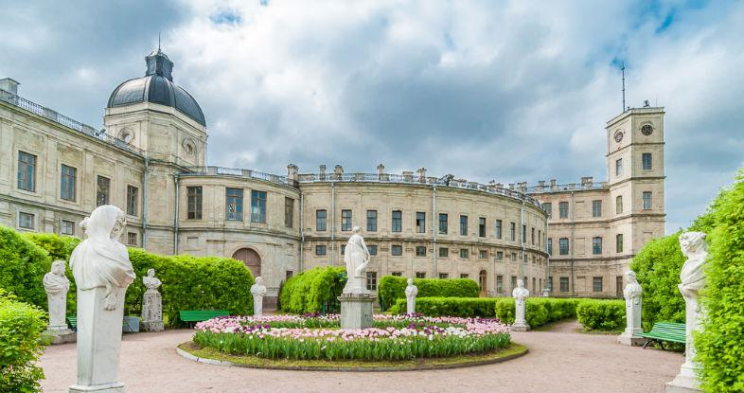
5.Полюбоваться Гатчиной
Центр города включен в Список всемирного наследия ЮНЕСКО. Побродить по гатчинскому дворцово-парковому ансамблю, затем отправиться к Приоратскому дворцу - памятнику архитектуры, построенному по уникальной технологии землебита. Дойти до центра города и увидеть Павловский собор - величественный пятиглавый храм.
http://www.lentravel.ru

Slide 11
Программы приграничного сотрудничества с участием Ленинградской области:
«Юго-Восточная Финляндия – Россия» (Финляндия, Россия) 2007-2013 гг. – 72,36 млн. евро;
«Эстония – Латвия – Россия» – 73,08 млн. евро.

Slide 12
«Юго-Восточная Финляндия – Россия» (Финляндия, Россия) 2007-2013 гг. – 72,36 млн. евро
2 крупномасштабных инфраструктурных проекта с общим объемом грантовых средств 13,7 млн. евро:
«Завершение реконструкции моста через реку Сторожевая» (автодорога Выборг – Светогорск) с полным объемом финансирования 7,6 млн. евро и с объемом гранта 6,08 млн. евро (грантовый контракт подписан 13 декабря 2012 года); проект комитета по дорожному хозяйству Ленинградской области.

Slide 13
«Юго-Восточная Финляндия – Россия» (Финляндия, Россия) 2007-2013 гг. – 72,36 млн. евро
«Комплексная реконструкция пограничного пункта пропуска Светогорск – Иматра» с полным объемом финансирования 9,5 млн. евро и с объемом гранта 7,6 млн. евро (грантовый контракт подписан 30 июля 2013 года); проект Росграницы с участием администрации города Светогорска.
23 обычных проекта с общим объемом средств 13,9 млн. евро в таких сферах как содействие развитию экономики, малого и среднего бизнеса, повышению энергоэффективности, развитию транспортно-логистического комплекса, социальной защиты и здравоохранения, контактов между людьми.
http://www.inter.lenobl.ru/about/mprog/sotr2/fin?c%5Bday%5D=20&c%5Bmes%5D=03&c%5Byear%5D=2016

Slide 14
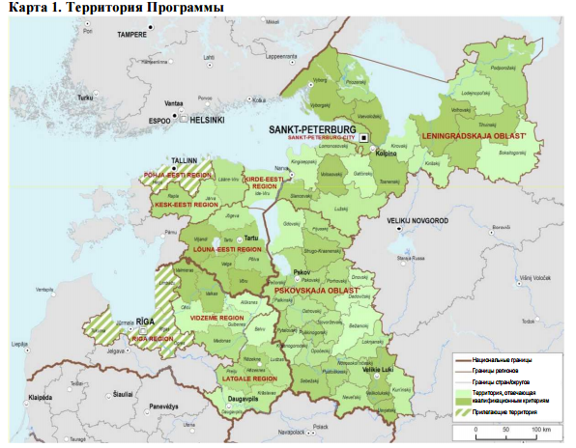
Программы приграничного сотрудничества с участием Ленинградской области:
«Эстония – Латвия – Россия» – 73,08 млн. евро.

Slide 15
«Эстония – Латвия – Россия» (2007-2013гг.)
На поток туристов между странами влияют существующие визовые и пограничные режимы. Организация туризма между соответствующими регионами Эстонии и Латвии в значительной мере упрощена благодаря отсутствию визовых требований. 21 декабря 2007 году Латвия и Эстония присоединились к Шенгенскому договору. Граница Латвии и Эстонии с Россией стала внешней границей Шенгенской зоны.
http://www.estlatrus.eu/uploaded_files/EE_LV_RU_Programme_Russian.pdf

Slide 16
«Эстония – Латвия – Россия» (2007-2013гг.)
В целях обеспечения дальнейшего роста туристической отрасли в регионе необходимо предпринять совместные маркетинговые меры для продвижения территории
Программы как единого туристического направления. Необходимо в сотрудничестве с
местными компаниями, организациями и жителями изучить имеющийся туристический потенциал (в том числе, продукты, ориентированные на рыночные сегменты/ниши, такие как природный туризм, спортивный туризм, паломничество), а также инвестировать в реставрацию различных объектов в сельской местности – старые особняки, церкви и пр.,
которые могут быть использованы для развития туристических продуктов и смежных направлений.

Slide 17
СОГЛАШЕНИЯ ПРАВИТЕЛЬСТВА ЛЕНИНГРАДСКОЙ ОБЛАСТИ и Финляндии:
Соглашение о торгово-экономическом, научно-техническом и культурном сотрудничестве между Правительством Ленинградской области (Российская Федерация) и Правлением губернии Западная Финляндия (Финляндская Республика
Дата заключения 18 января 2008 года
Срок действия-бессрочное
http://www.inter.lenobl.ru/programm/mprog

Slide 18
СОГЛАШЕНИЯ ПРАВИТЕЛЬСТВА ЛЕНИНГРАДСКОЙ ОБЛАСТИ и Финляндии:
Протокол о развитии сотрудничества между Правительством Ленинградской области (Российская Федерация) и Агентством регионального управления Южной Финляндии (Финляндская Республика)
Дата заключения:8 апреля 2011 года
Срок действия:5 лет с автоматическим продлением на последующие 5 лет
http://www.inter.lenobl.ru/programm/mprog

Slide 19
Эстония

Slide 20
Эстония
Государство, расположенное в Северной Европе, на северо-восточном побережье Балтийского моря, омываемое водами Финского и Рижского заливов. На востоке граничит с Россией, на юге с Латвией.
Площадь 45 227 км²
Население 1 315 944 чел.

Slide 21
Взаимодействие Ленинградской области и Эстонской Республики:
Взаимодействие Ленинградской области и Эстонской Республики осуществляется в рамках программ приграничного сотрудничества и на уровне муниципалитетов.
В частности, действуют соглашения о сотрудничестве между Ивангородом и Нарвой, Кингисеппом и Йыхви, Сланцами и Кохтла-Ярве.
В рамках программы ЕС ”Соседство: Эстония-Латвия-Россия: Ленинградская и Псковская области, г. Санкт-Петербург — 2004 — 2006 гг.” были реализованы девять проектов с участием Ленинградской области, в том числе — интегрированное развитие исторической прибрежной зоны в Нарве и Ивангороде, развитие и модернизация городских центров в Сланцах и Кохтла-Ярве, создание туристической инфраструктуры уникального крепостного ансамбля Нарва-Ивангород.
http://rus.delfi.ee/temy/prigranichnoe-sotrudnichestvo

Slide 23
Выборг
Численность населения — 79 350 чел. (2016), площадь — 160,847 км².

Slide 24
долгосрочная целевая программа «Развитие внутреннего и въездного туризма на территории МО «Выборгский район» Ленинградской области на 2012-2016 годы»
Наименование индикатора | Единица измерения | 2009 год | 2010 год | 2011 год | 2012 год | 2013 год | 2014 год | 2015 год | 2016 год
Количество койко-мест в коллективных средствах размещения | единиц | 8691 | 8693 | 8701 | 8788 | 8875 | 8965 | 9054 | 9145
Количество объектов туристской индустрии, оказывающих услуги населению | единиц | 455 | 463 | 470 | 477 | 484 | 489 | 494 | 499
Объем туристского потока в МО , включая экскурсантов | тыс. чел | 579,4 | 760,1 | 988,1 | 1116,4 | 1261,5 | 1425,6 | 1610,9 | 1820,3

Slide 25
долгосрочная целевая программа «Развитие внутреннего и въездного туризма на территории МО «Выборгский район» Ленинградской области на 2012-2016 годы»
Источник финанси­рования | 2012 год | 2013 год | 2014 год | 2015 год | 2016 год | Всего
Местный бюджет | 461,2 | 518,6 | 623,8 | 1578,5 | 1657,5 | 4839,6
Трансферты | 323 | 450 |  |  |  | 773
Внебюджет­ные средства*
Всего | 784,2 | 968,6 | 623,8 | 1578,5 | 1657,5 | 5612,6 (тыс.руб.)

Slide 26
Выборгский муниципальный район
Туристская отрасль Выборгского муниципального района представлена: туристскими фирмами 33 (ед.), гостиницами 22 (ед.), мотелями 4 (ед.), базами отдыха, туристическими базами, пансионатами, базами охотников и рыболовов, кемпингами 80 (ед.), зонами отдыха (23 ед.), особыми охраняемыми природными территориями, заказниками 12 (ед.), учреждениями культурно – досугового типа 16 (ед.), общее количество мест размещения 14777 (ед.). (включая дома отдыха, базы охотников и рыболовов , ДОЛы и т.д.)
На территории муниципального образования «Выборгский район» сосредоточено: 396 объектов культурного наследия, в том числе: 21 объект федерального подчинения, 145 – регионального подчинения, 230 – местного подчинения.
В Выборгском районе Ленинградской области получили развитие следующие виды туристской отрасли.
Приложение к постановлению администрации
МО «Выборгский район» Ленинградской области
от 28.02.2012 № 1279

Slide 27
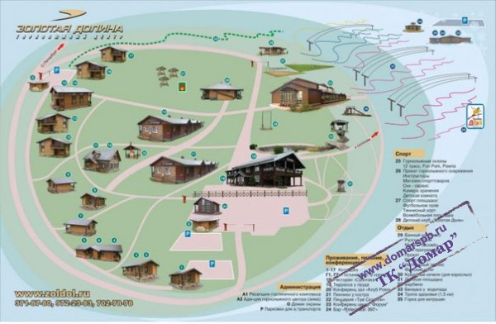
Активный отдых и туризм
На территории района работают 197 спортивных объекта, среди них 167 муниципальных объекта., 6 стадионов, 67 спортивных площадок, 70 спортзалов 3 бассейна, картинг центр «Фаворит» в г. Выборге, пейнтбольная база «Арена» пос. Озерное, в п. Коробицыно расположены горнолыжные курорты: «Золотая Долина» и «Красное озеро».

Slide 28
Природный, экологический туризм
На территории МО «Выборгский район» выделены природоохранные зоны и заповедники, открывающие безграничные возможности для экологического туризма. На территориях поселений Выборгского муниципального района находятся:
Федерального подчинения:
ГИАПМЗ «Парк Монрепо» – Выборгское городское поселение.
Областного подчинения:
БЕРЕЗОВЫЕ ОСТРОВА – Приморское городское поселение
БОЛОТО ЛАММИ – СУО – Первомайское сельское поселение
ВЫБОРГСКИЙ – Глебыческое сельское поселение
ГЛАДЫШЕВСКИЙ – Полянское сельское поселение
ЛИНДУЛОВСКАЯ РОЩА – Рощинское городское поселение
ОЗЕРО МЕЛКОВОДНОЕ – Каменногорское городское поселение
РАКОВЫЕ ОЗЕРА – Гончаровское сельское поселение
БОЛОТО ОЗЕРНОЕ – Рощинское городское поселение
ОСТРОВ ГУСТОЙ – Высоцкое городское поселение
Муниципального подчинения:
«Заказник ИЛОЛА» - Рощинское городское поселение
«Охраняемый природный ландшафт ХААПАЛА» - Первомайское сельское поселение

Slide 29
Парк Монрепо

Slide 30
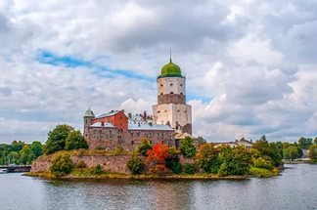

Slide 31
Культурно – познавательный и событийный туризм
По количеству и разнообразию проводимых фестивалей и праздников Выборгский муниципальный район не имеет себе равных в Ленинградской области. Проводятся турниры «Рыцарский замок», кинофестиваль «Окно в Европу», народные гуляния - «Гуляй масленица», вечера камерной музыки в историко-архитектурном и природном музее – заповеднике «Парк Монрепо», проводятся различные реконструкции исторических событий, фестиваль «Майское дерево» в исторической усадьбе «Сваргас» (16-ый км. Светогорского шоссе), «Выборгский гром» в Анненских укреплениях г. Выборга. Среди двух десятков выборгских фестивалей – 12 музыкальных, охватывающие различные жанры: от классики и джаза до эстрады, акустики и бардовской песни. Морской фестиваль «Паруса Выборга», цирковой фестиваль «Цветы планеты», поэтический фестиваль «Форточки» собирают гостей из многих городов области и страны.

Slide 32
Турнир «Рыцарский замок»

Slide 33
Деловой туризм
Созданы комфортные условия для делового сотрудничества на разных уровнях: проводятся различные конференции и семинары в Международном деловом центре «Виктория +», гостинице «Дружба» , в различных домах отдыха и пансионатах.
Приложение к постановлению администрации
МО «Выборгский район» Ленинградской области
от 28.02.2012 № 1279

Slide 34
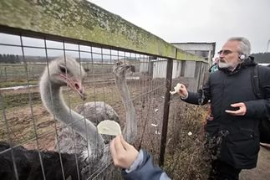
Сельский туризм
Активно принимают туристов: страусиная ферма «Ольха» (пос. Озерки), гостевой дом «Сорочье гнездо» (пос. Вязы), фермерское хозяйство «Успенское подворье Оптиной Пустыни» (п. Сосновый Бор).

Slide 35
Патриотический туризм
Указом Президента России от 25 марта 2010 года за мужество, стойкость и массовый героизм, проявленные защитниками в борьбе за свободу и независимость Отечества, г. Выборгу присвоено звание «Город воинской славы».
На территории МО «Выборгский район» Ленинградской области расположены около 80 – мест военных сражений, воинских захоронений, памятников, стел, обелисков, ежегодно силами поисковых отрядов проводятся экспедиции по местам боев Великой Отечественной Войны с целью поиска и захоронения погибших воинов.

Slide 36
Показатель | Туристские фирмы | Гостиницы, мотели | Количество работающих объектов (базы отдыха, туристич. Базы, пансионаты, базы охотников и рыбаков, детские лагеря) | Учреждения культурно – досугового типа
Количество (по состоянию на 01.01.2011), ед. /КСР | 33 | 26/1787 | 98/12990 | 16
Темп роста в % к 2009г. | 103,1 | 100,0 | 73,1/90,4 | 100
Кол-во принятых туристов, чел./иностр. | 20643/2019* | 90721/37060 ** | 118251/3810 | -
Темп роста в % к 2009г. | 145,9/144,5 | 109,6/106,2 | 98,5/127,3 | -

Slide 37
Динамика посещаемости объектов туристского интереса
Наименование музеев | Количество посещений (чел).
 | 2010г. | Темп роста к 2009г.,%
Государственный музей «Выборгский замок» | 458415 | 188,3
ГИАПМЗ «Парк Монрепо» | 91486 | 101,6
МУ «Дом – музей В.И. Ленина» | 2593 | 117,8
Историко-культурный центр «Варяжский двор» *** | 1670 | 105,8
Выставочный центр «Эрмитаж – Выборг» с 06.2010г. | 11223 | ---
МУК «Центральная городская библиотека А. Аалто» | 2248 | 105,9

Slide 38
Иматра(Финляндия)
Население составляет 29,3 тыс. жителей (2007.) Основан в 1948 году статус города получен в 1971 году.
В сравнительно небольшом городе большое количество мест размещения. Самая известная гостиница — «Иматран Валтионхотелли», ныне принадлежащая к сети «Рантасипи»^{[6]}. На пешеходной улице Коскенпаррас находится гостиница Center Hotel Imatra (до 2014 года — «Кумулюс Иматра»). На берегу Сайменского озера находится отель «Иматран Кюльпюля»^{[7]}. На левом берегу Вуоксы находится гостиница «Вуоксенхови»[К числу относительно дешёвых относятся «Анна Керн»]и отель «Иматра». Кроме этого, недалеко от Иматры, но уже в юридических границах Лаппеенранты, есть две недорогих гостиницы Karjalan Portti]и «Kulkuripoika».
В пределах Иматры два кемпинга, действующих в летнее время: «Уккониеми», расположенный неподалёку от «Иматран Кюльпюля», и «Каластуспуисто» («Рыболовный парк»), расположенный на полуострове и предназначенный главным образом для рыболовов[. Есть также открытые круглый год хостелы «Immalanjärvi» («Иммаланъярви»), расположенный в районе Immola^{[12]} и «Уконлинна», расположенный неподалёку от «Иматран Кюльпюля»^{[13]}.
Иматра, Вуокса, весенняя рыбалка

Slide 39
Лаппеенранта (Финляндия)
Население 72000 чел.
Площадь1756 км²
Лаппеенранта – это оживленный многонациональный туристический город на берегу Саймы, четвертого по величине озера в Европе. Город занимает второе место по посещаемости туристов среди прочих финских городов. Сейчас Лаппеенранта популярный центр туризма и торговли, новатор в сфере возобновляемых источников энергии, а также центр исследований и инноваций.

Slide 40
Достопримечательности Лаппеенранты
Крепость Лаппеенранта
Южно-Карельский музей
Художественный музей Южной Карелии
Музей кавалерии
Музей Сайменского канала
Православная церковь
Дом-музей Волкова
Карельский музей воздухоплавания.
Город был основан в 1649 году и носил шведское название Вильманстрад, которое переводится как "берег дикаря" или "дикий берег", поэтому на гербе города изображен дикарь.
Каждое лето на берегу Сайменского озера возводятся песчаные скульптуры удивительной красоты на разные сюжеты. http://e-finland.ru/travel/city/lappeenranta.html

Slide 43
Однодневные туры на автобусе в Лаппеенранту
Отправление: ежедневно в 07.30. Стоимость: 750 руб.
http://www.orienta-tour.ru/lappeenranta-odnodnevnye-tury

Slide 44
Туристические маршруты:
Susitaival (Волчья тропа).
Karhunpolku (Медвежья тропа). Это длинный маршрут, его протяженность составляет 134 км: он рассчитан на 6, а то и 7 дней в пути. Зато этот путь можно преодолеть и пешком, и на велосипеде. Дорога практически на всей его протяженности пригодна для езды, на некоторых схемах маршрута указаны альтернативные участки для велосипедистов. На пути вас ожидает настоящий густой лес, словно иллюстрация к старой сказке, красивые окрестности Руунаа и реки Йонгунёки, мостики, перекинутые через быстрые реки, а также оборудованные места для стоянок.

Slide 45
Tapion Taival (Тропа бойца)
Длина маршрута составляет 21 км, его можно преодолеть за 7-8 часов. Большая его часть проходит вдоль реки Койтайоки и по территории заповедника Койвусуо (Koivusuo). Примерно на половине пути, в Polvikoski, есть домик на 10 спальных мест и сауна на берегу реки.
Маршрут начинается от озера Ниеменярви (Niemijärvi) и заканчивается у дороги на хутор Хойкка. Путь отмечен оранжевыми значками и оборудован стоянками для приготовления пищи. Дополнительная кольцевая тропа (4,4 км) отходит от ручья Ниеменпуро, на ней тоже есть стоянка с навесом и местом для разведения огня.
Для семейной прогулки на природе можно подобрать и более короткий маршрут, который легко проходится за 2-3 часа. Тот же национальный парк Патвинсуо может предложить несколько таких вариантов. На пути следования этих маршрутов всегда можно отыскать стоянку со столом для пикника и местом для костра.

Slide 46
Спасибо за внимание!

